Slide 1
ㅎㅎ
07장
영역 처리를
이용한 에지 검출
에지 검출의 개요
에지 검출기
1차 미분을 이용한 에지 검출
2차 미분을 이용한 에지 검출
한빛미디어(주)

Slide 2
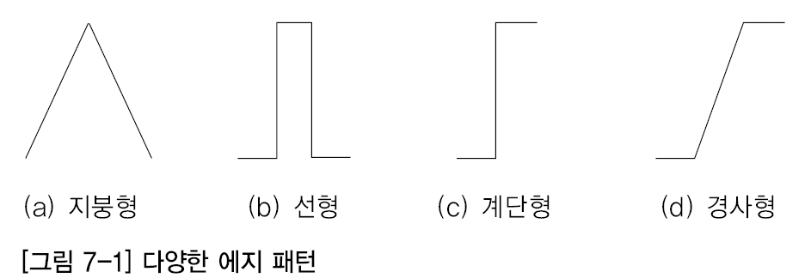
Section 01 에지 검출의 개요
에지(edge)
  디지털 영상의 밝기가 낮은 값에서 높은 값으로 또는 높은 값에서 낮은 값으로 변하는 지점
  디지털 영상을 구성하는 객체 간의 경계(= 경계선)
  디지털 영상의 에지: 물체 식별, 위치/모양/크기 등을 인지하고 방향성을 탐지할 수 있는 정보 제공

Slide 3
에지 검출의 개요(계속)
영역처리
  에지를 검출하기 위한 방법으로 사용됨
간단한 에지 추출 기법
  연산 자체가 간단하고 빠름.
  유사 연산자(Homogeneity Operator)와 차 연산자(Difference Operator)가 있음.
  이 두 방법으로 얻은 에지를 강화하거나 약화시키는 추가적인 임계 값(Threshold)을 처리하는 방법이 있음.
미분을 이용한 에지 검출 방법
  에지가 화소의 밝기 변화율에 관여한다는 것
  1차 미분을 이용한 검출 방법과 2차 미분을 이용한 검출 방법 있음
  2차 미분을 이용한 검출 방법: 1차 미분으로 얻은 결과에 미분을 한 번 더 추가하여 에지 검출의 성능을 향상시킨 것

Slide 4
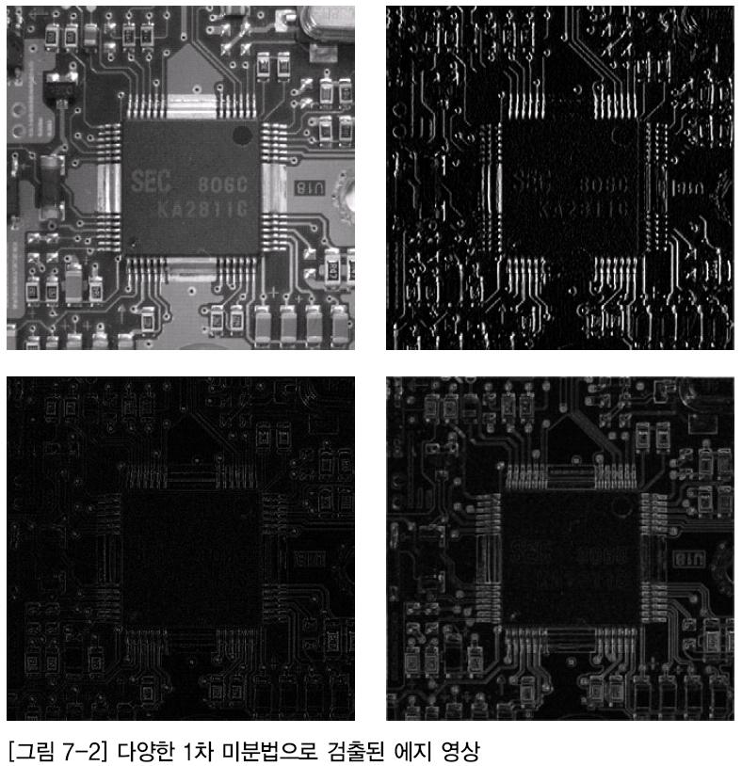
에지 검출의 개요(계속)

Slide 5
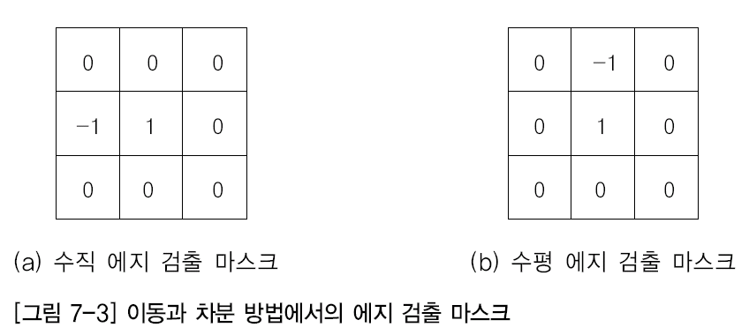
Section 02 에지 검출기
디지털 영상의 에지를 검출하는 가장 쉬운 방법은 화소 간의 차이를 이용하는 것
이동과 차분(Shift And Difference)
  화소의 위치를 위쪽, 아래쪽, 왼쪽, 오른쪽으로 하나씩 이동시킨 뒤 원래 화소에서 이동 위치의 화소를 빼서 에지를 구함.
  에지 검출기는 대부분 이 방법을 응용함.

Slide 6
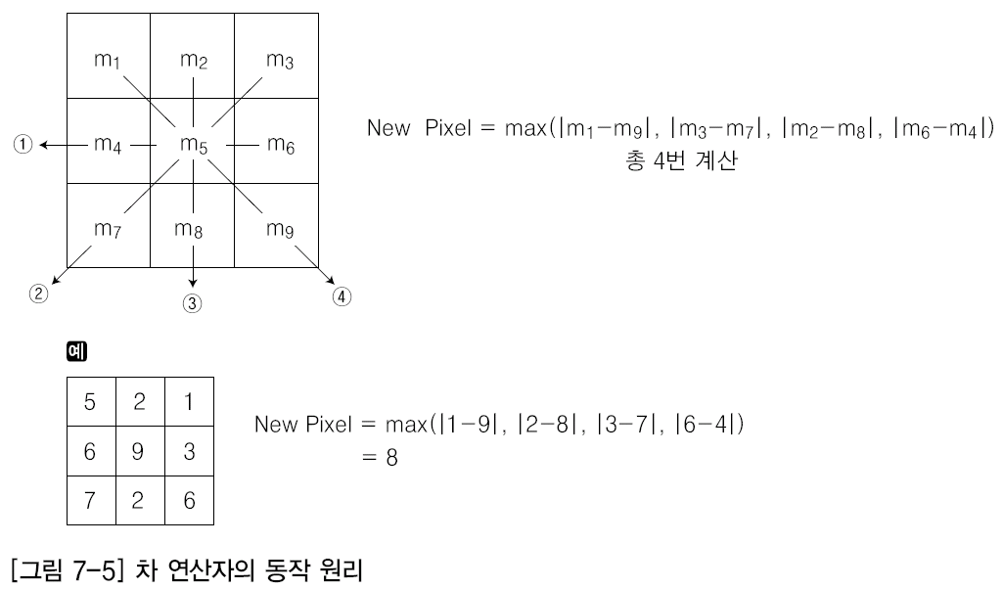
차 연산자 기법
유사 연산자의 계산 시간이 오래 걸리는 단점을 보안해 주는 방법
뺄셈 연산이 여덟 번 필요한 유사 연산자와는 달리 화소당 네 번만 사용되어 연산 시간이 빠름.

Slide 7
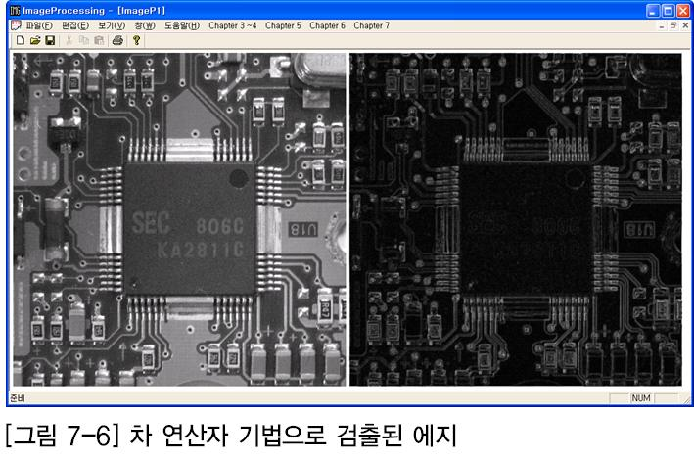
차 연산자 기법(계속)

Slide 8
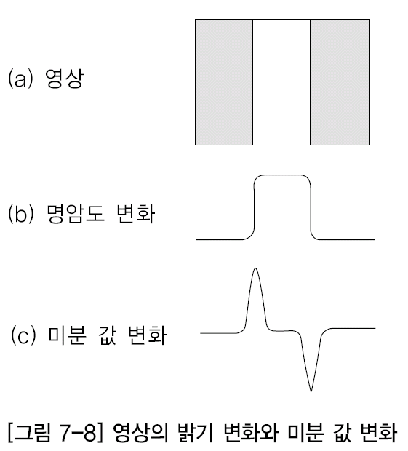
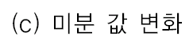
Section 03 1차 미분을 이용한 에지 검출
디지털 영상의 에지는 화소의 밝기 값이 급격히 변하는 부분이므로, 이 변화 부분을 탐지하는 연산을 이용해 에지 검출
에지 추출에는 함수의 변화분을 찾는 미분 연산이 이용됨.

Slide 9
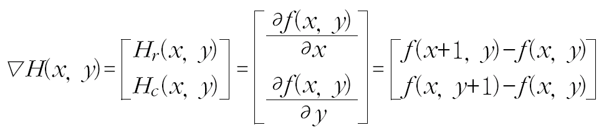
1차 미분을 이용한 에지 검출(계속)
좌표 (x, y)에서 각 방향으로의 편미분
  이웃 데이터와의 차이 값으로 표현되므로, 디지털 영상의 미분은 각 방향의 변화율을 나타냄.
  Hr는 행 검출기, Hc는 열 검출기

Slide 10
1차 미분을 이용한 에지 검출(계속)
영상의 전체 변화 분의 크기 계산
  에지 검출을 위한 1차 미분 연산을 영역처리 기법의 회선 처리로 수행하려면 행 검출기 Hr과 열 검출기 Hc를 회선 마스크로 생성
  편미분 식에서 제시된 이웃 데이터와의 차이를 표현하는 회선 마스크를 얻을 수 얻음.
  얻은 1차 미분 회선 마스크는 이동과 차분의 회선 마스크와 형태가 비슷함.
  마스크의 크기가 클수록 상세한 에지를 검출하기 어렵고, 작으면 잡음에 민감하며, 회선 마스크의 합은 0이 됨

Slide 11
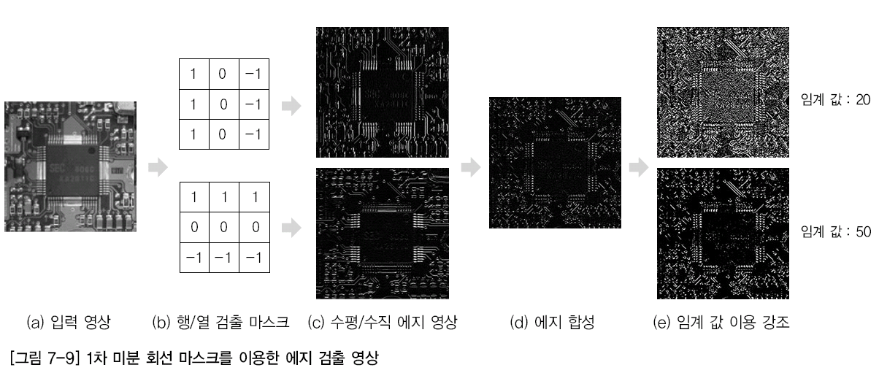
1차 미분을 이용한 에지 검출(계속)

Slide 12
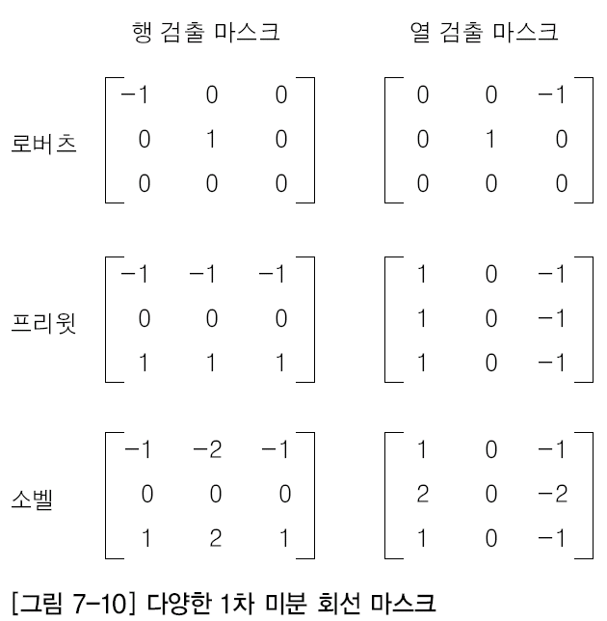
1차 미분 회선 마스크의 종류
종류가 다양함.
로버츠(Roberts), 소벨(Sobel), 프리윗(Prewitt) 마스크가 대표적
행 검출 마스크와 열 검출 마스크가 있으며, 각 회선 마스크는 고유한 특징이 있음.

Slide 13
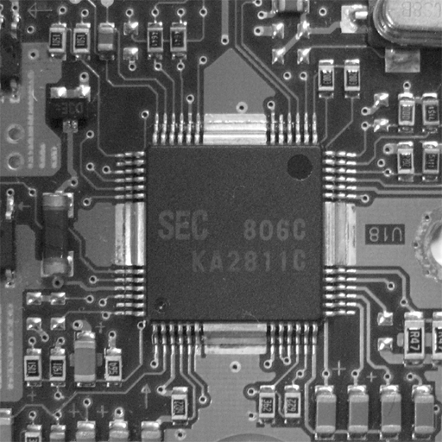
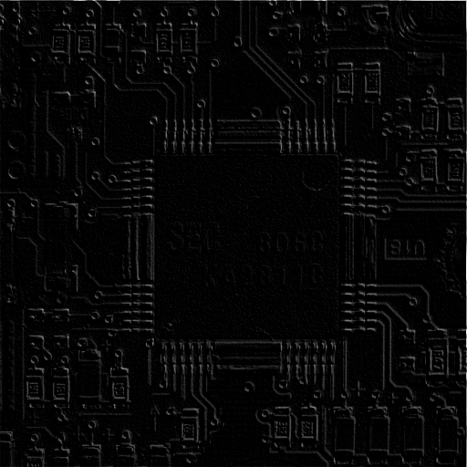
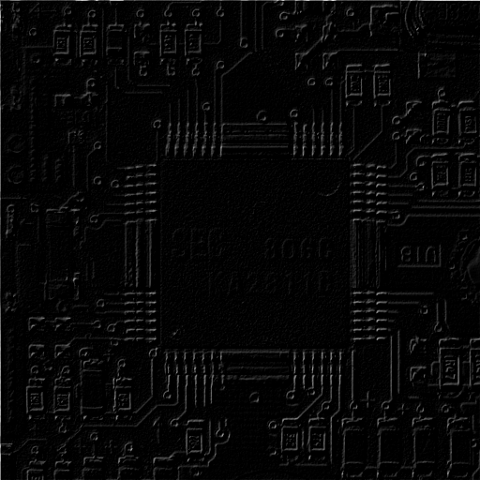
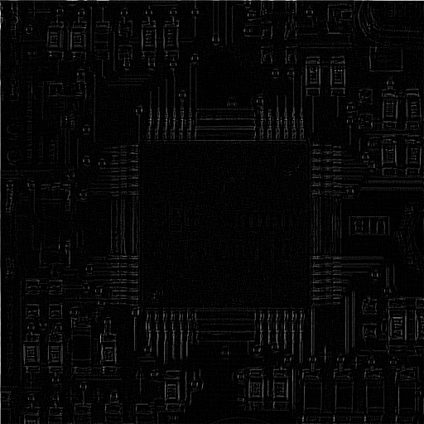
로버츠 마스크
장점 : 크기가 작아 매우 빠른 속도로 동작하여 효과적으로 사용 가능.
단점 : 돌출된 값을 잘 평균할 수 없으며, 잡음에 민감함.

Slide 14
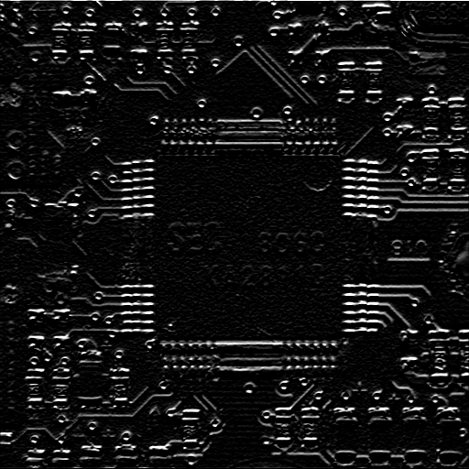
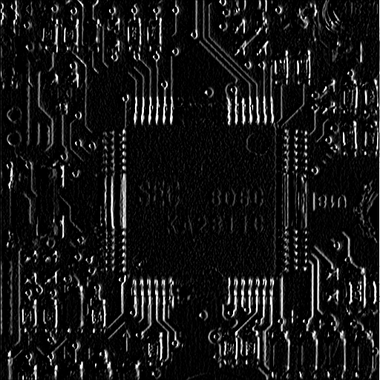
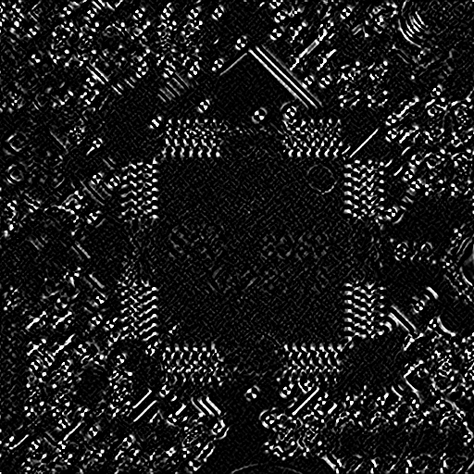
프리윗 마스크
장점 : 돌출된 값을 비교적 잘 평균화함.
단점 : 대각선보다 수평과 수직에 놓인 에지에 더 민감하게 반응함.

Slide 15
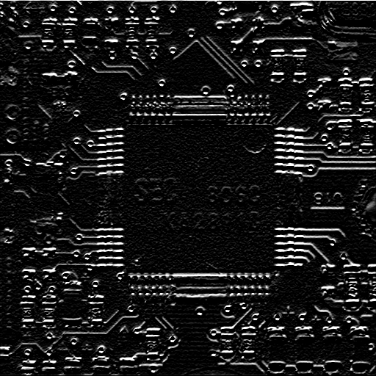

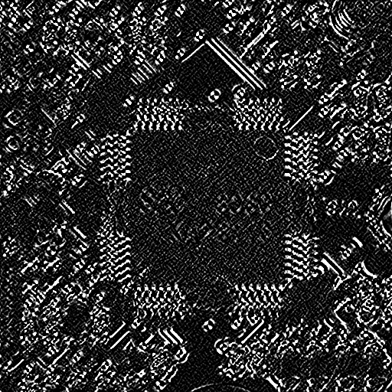
소벨 마스크
장점 : 돌출된 값을 비교적 잘 평균화함.
단점 : 대각선 방향에 놓인 에지에 더 민감하게 반응함.

Slide 16
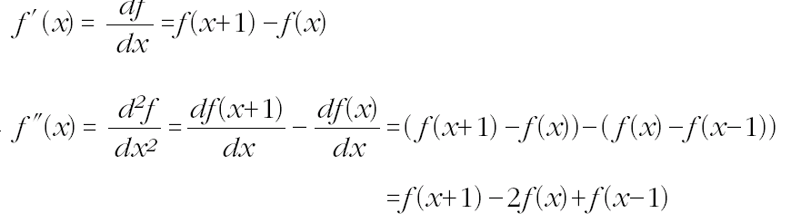
Section 04 2차 미분을 이용한 에지 검출
임의의 이산 함수 f(x)에서의 1차 미분과 2차 미분 결과
2차 미분을 이용한 에지 검출기는 미분을 한 번 더 수행하므로, 1차 미분의 단점을 완화시켜 둔감하게 반응하도록 만듦.
  1차 미분을 이용한 에지 검출기의 단점: 에지가 있는 영역을 지날 때 민감하게 반응
2차 미분을 이용한 에지 검출기의 장점과 단점
  장점: 검출된 에지를 끊거나 하지 않고 연결된 폐곡선을 형성함.
  단점: 고립된 잡음에 민감하고, 윤곽의 강도만 검출하지 방향은 구하지 못함.

Slide 17
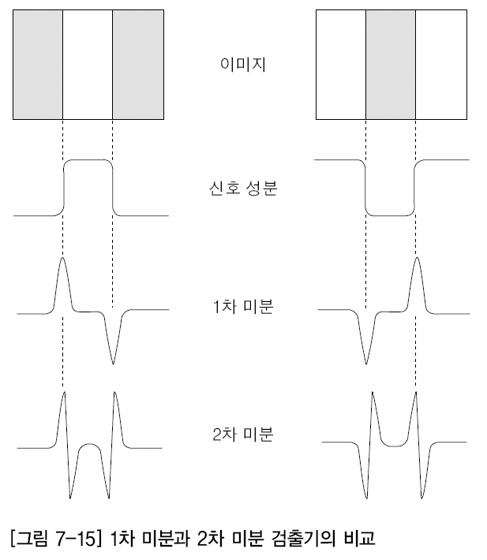
2차 미분을 이용한 에지 검출(계속)
2차 미분 연산은 에지 부분에서 부호가 바뀌는 영교차(Zero Crossing)의 특성이 있음.

Slide 18
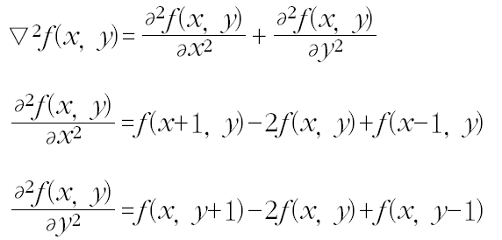
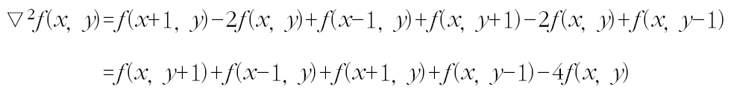
라플라시안(Laplacian) 연산자
대표적인 2차 미분 연산자로, 모든 방향의 에지를 강조함.
라플라시안 연산자 공식

Slide 19
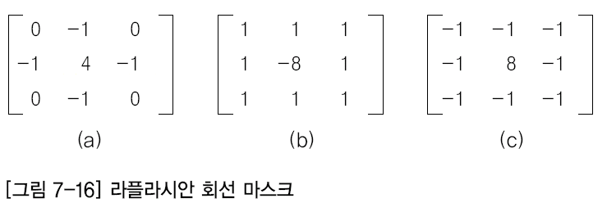
라플라시안(Laplacian) 연산자(계속)
1차 미분의 회선 마스크에는 행과 열 방향의 회선 마스크가 있으나,
2차 미분의 라플라시안 회선 마스크에는 행과 열 방향이 합쳐져 한 개만 있음.
  회선 마스크의 합은 0

Slide 20
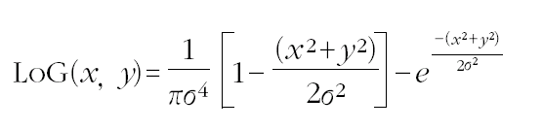
LoG(Laplacian of Gaussian) 연산자
잡음에 매우 민감한 라플라시안 마스크를 이용한 에지 검출기의 문제점을 해결하기 위해 만듦.
가우시안 스무딩을 수행하여 잡음 제거 과정을 거친 뒤 에지를 강조하려고 라플라시안을 이용함.
LoG 연산자 공식

Slide 21
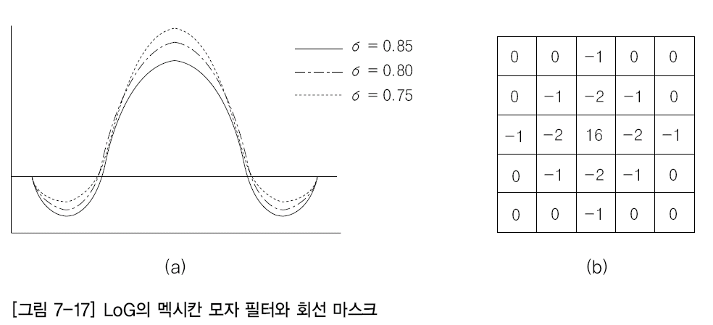
LoG(Laplacian of Gaussian) 연산자(계속)

Slide 22
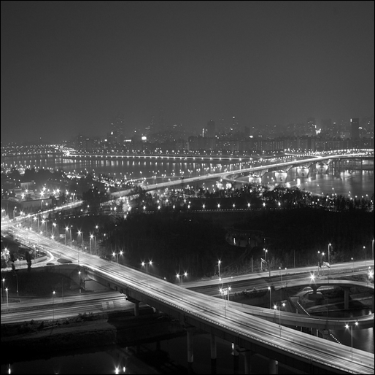
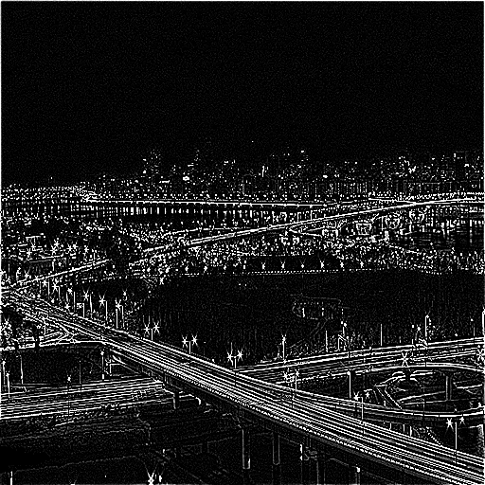

LoG(Laplacian of Gaussian) 연산자(계속)
LoG를 수행하는 두 가지 방법
  가우시안 스무딩 필터링을 먼저 수행하고 그 결과 값에 라플라시안을 수행하는 방법
  LoG 필터에 해당하는 선형 필터링을 한꺼번에 수행하는 방법

Slide 23
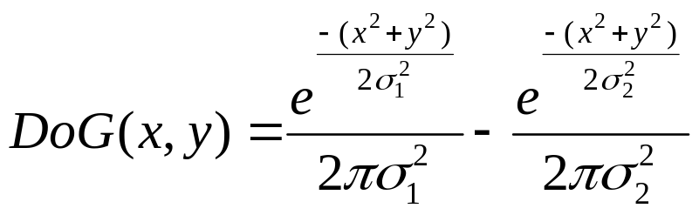
DoG(Difference of Gaussians) 연산자
계산 시간이 많이 소요되는 LoG 연산자의 단점을 보안하기 위해 등장
각 가우시안 연산에 분산 값을 서로 다르게 주어 이 차를 이용해 에지 맵을 구함
DoG 공식
장점
  σ1과 σ2의 값을 변화시켜 검출할 에지의 넓이를 조절할 수 있음.
  σ1 /σ2=1.6의 값이 있는 비율이 LoG와 가장 비슷한 결과를 나타냄.

Slide 24
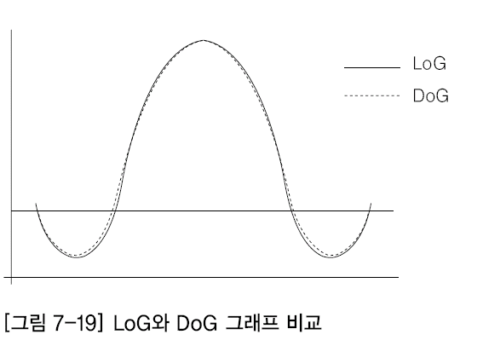
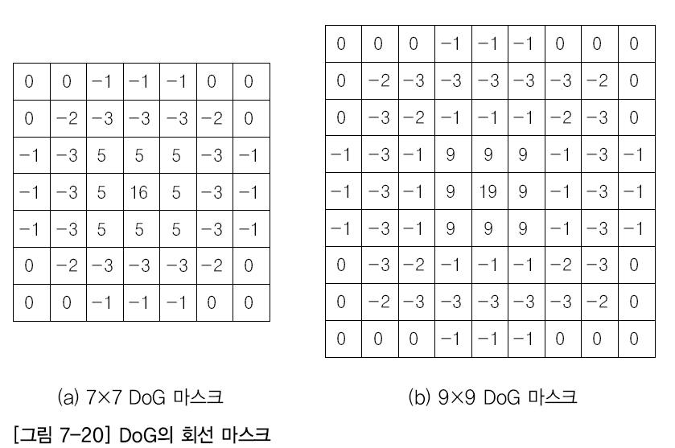
DoG(Difference of Gaussians) 연산자(계속)

Slide 25
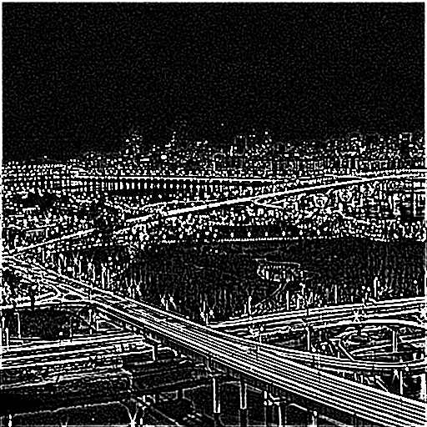

DoG(Difference of Gaussians) 연산자(계속)

